Slide 1
(공용) A동 2호기 승강기 피트내 CCTV 케이블 및 6,7동 뒤 CCTV 카메라 교체 작업의뢰서
2025. 07. 23
유앤미시스템

Slide 2
(공용) A동 2호기 승강기 피트내 CCTV 케이블 및 6,7동 뒤 CCTV 카메라 교체 작업의뢰서
1. 공 사 명 : A동 2호기 승강기 피트내 CCTV 케이블 및 6,7동 뒤 CCTV 카메라 교체 작업의뢰
2. 공사요청일 : 2025년 07월 23일
3. 공사의뢰자 : 유앤미시스템 남해원 소장
4. 완료요청일 : 년 월 일
5. 공 사 내 용 : ① A동 2호기 승강기내 CCTV 화면 출력 불량으로 승강기 피트내 케이블 교체 요함
② 6,7동 뒤 CCTV 화면 출력 불량으로 카메라 교체 요함
상기 공사에 대한 공사요청을 에스앤아이 코퍼레이션에게 요청 드리오니 교체공사를 완료해 주실 것을 요청 드립니다.
의 뢰 사 진

Slide 3
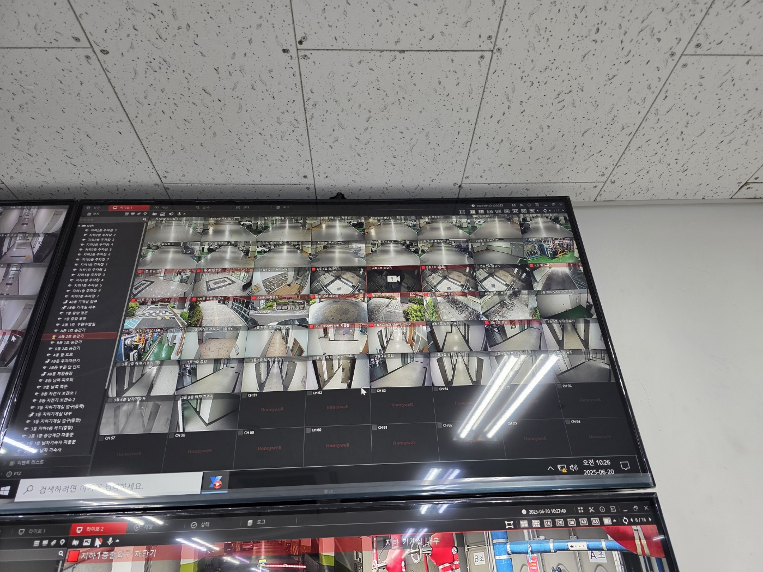
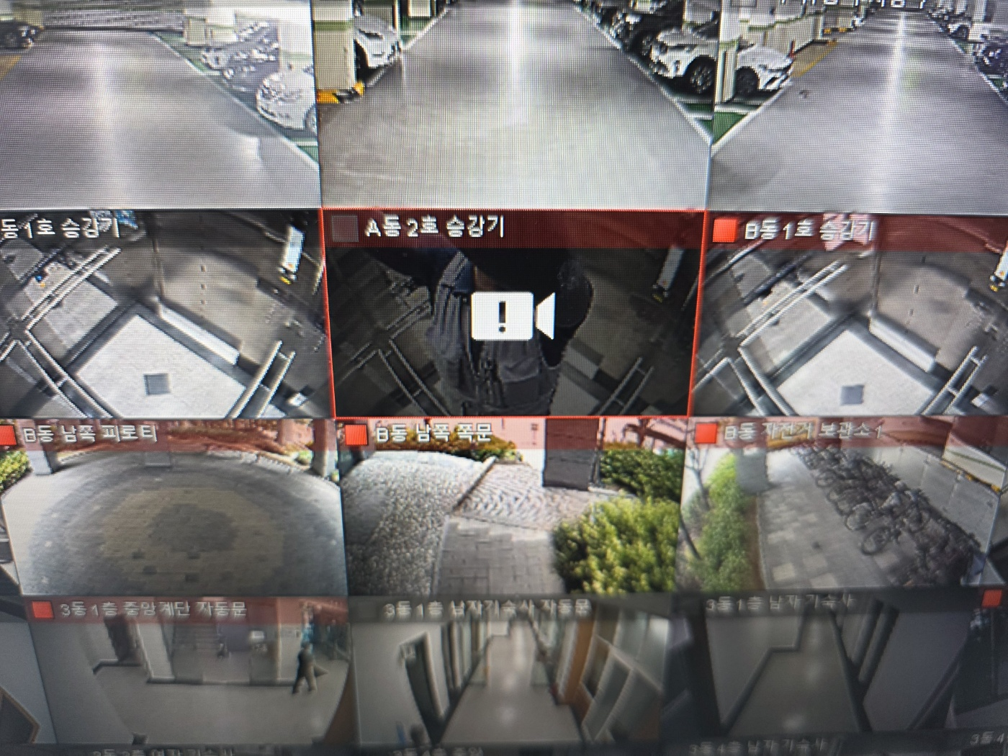
3번 모니터 A동 2호기 승강기내 CCTV 화면
멀티조인트 체결 (25. 5. 20)
멀티조인트 체결 (25. 5. 19)
멀티조인트 체결 (25. 5. 24)

Slide 4
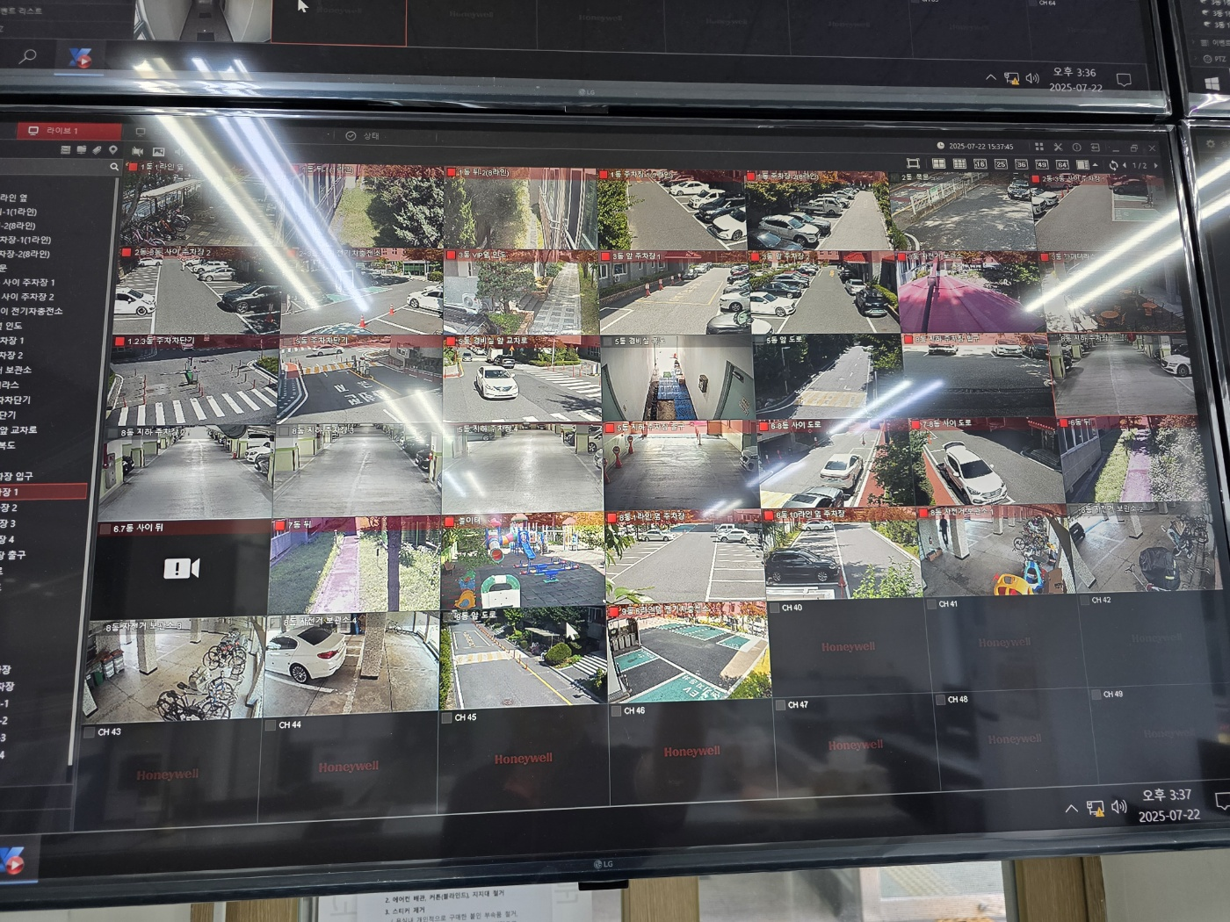
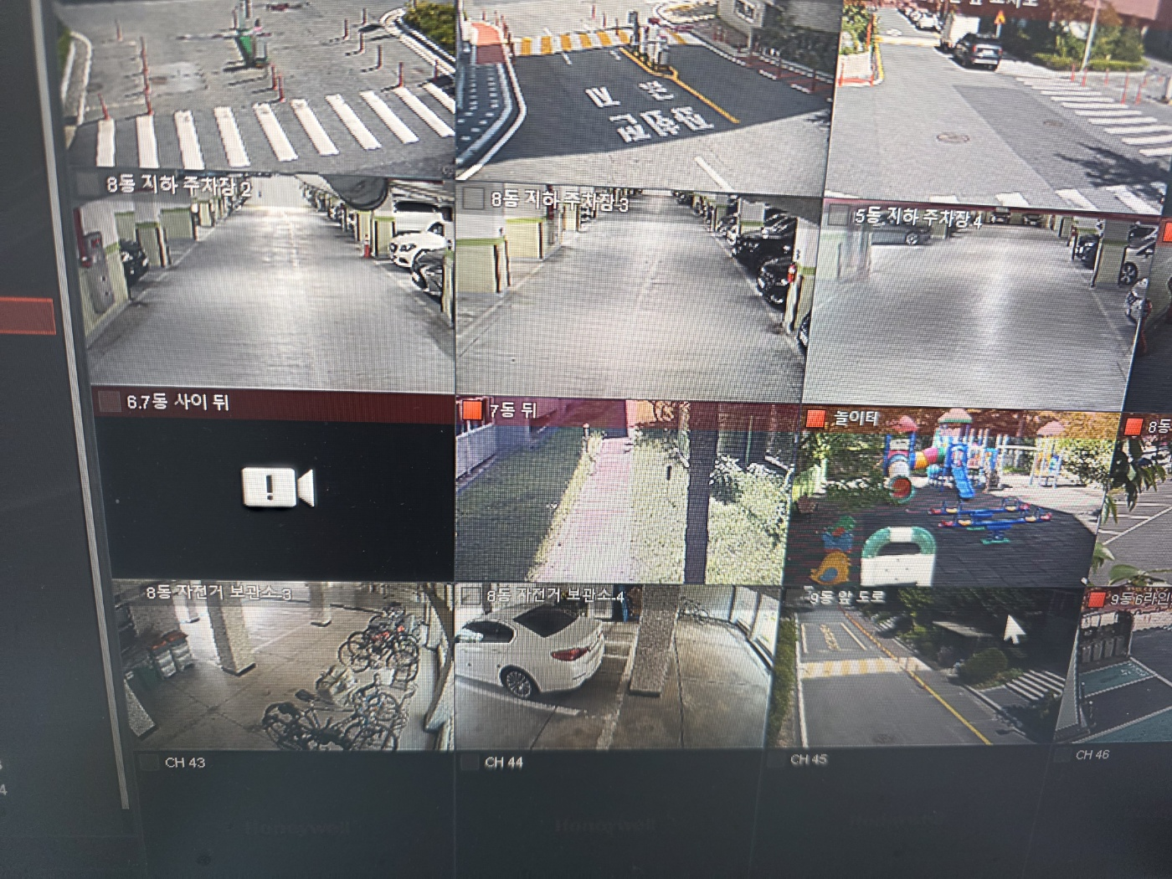
5번 모니터 6,7동 사이 뒤 CCTV 화면

